Slide 1
Letzte Wünsche
Reihe: Abschiedsworte (3/3)
Kolosser-Brief 4,15-18
Notes:
Diese Vorlage kann als Ausgangspunkt für die Präsentation von Schulungsmaterialien in einer Gruppensitzung dienen.
Abschnitte
Abschnitte durch Klicken mit der rechten Maustaste auf eine Folie hinzufügen Abschnitte können Sie bei der Gliederung Ihrer Folien unterstützen oder die Zusammenarbeit zwischen mehreren Autoren erleichtern.
Notizen
Verwenden Sie den Notizenbereich für Vortragsnotizen oder optionale Detailinformationen für Ihr Publikum. Zeigen Sie diese Notizen während der Präsentation in der Vortragsansicht an.
Achten Sie auf den Schriftgrad (für Barrierefreiheit, Sichtbarkeit, Videoerstellung und Onlineproduktion wichtig)
Abgestimmte Farben
Achten Sie besonders auf Diagramme, Illustrationen und Textfelder.
Bedenken Sie, dass Teilnehmer schwarzweiß oder in Graustufen drucken. Erstellen Sie einen Probedruck, um sicherzustellen, dass Ihre Farben funktionieren, wenn Ihre Teilnehmer in schwarzweiß und Graustufen drucken.
Grafiken, Tabellen und Diagramme
Gestalten Sie einfach: Verwenden Sie möglichst einheitliche Formate und Farben, die nicht vom Inhalt ablenken.
Beschriften Sie alle Diagramme und Tabellen.

Slide 2
Grüsst die Geschwister in Laodizea, besonders Nympha und die Gemeinde, die in ihrem Haus zusammenkommt.
Kolosser-Brief 4,15

Slide 3
Wenn dieser Brief bei euch vorgelesen worden ist, dann sorgt dafür, dass er auch in der Gemeinde von Laodizea vorgelesen wird. Und umgekehrt sollt ihr den Brief, den ich nach Laodizea geschickt habe, auch bei euch vorlesen.
Kolosser-Brief 4,16

Slide 4
Archippus sollt ihr Folgendes ausrichten: „Vernachlässige den Auftrag nicht, den du als ein Diener des Herrn erhalten hast, sondern führe ihn vollständig aus!“
Kolosser-Brief 4,17

Slide 5
Und hier noch mein persönlicher Gruss; ich, Paulus, schreibe ihn mit eigener Hand. Denkt an mich und meine Fesseln! Die Gnade sei mit euch!
Kolosser-Brief 4,18

Slide 6
I. Grüsst die Geschwister
Notes:
Dies ist eine weitere Option für Übersichtsfolien mit Übergängen.

Slide 7
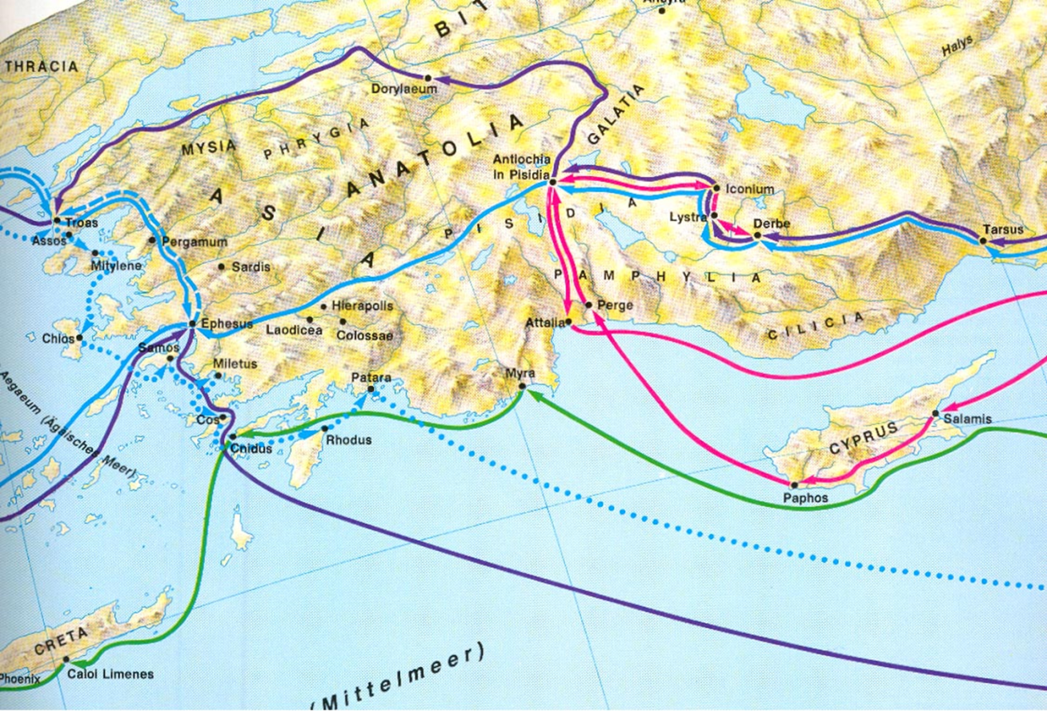
Neue Umgebung

Slide 8
„Grüsst die Geschwister in Laodizea, besonders Nympha und die Gemeinde, die in ihrem Haus zusammenkommt.“
Kolosser-Brief 4,15

Slide 9
„Am Sabbat gingen wir vor das Stadttor an den Fluss, wo wir eine jüdische Gebetsstätte vermuteten und dann auch tatsächlich einige Frauen antrafen, die sich dort versammelt hatten.“
Apostelgeschichte 16,13

Slide 10
„Weil wir auch füreinander verantwortlich sind, wollen wir uns gegenseitig dazu anspornen, einander Liebe zu erweisen und Gutes zu tun.“
Hebräer 10,24

Slide 11
„Deshalb ist es wichtig, dass wir unseren Zusammenkünften nicht fernbleiben, wie einige sich das angewöhnt haben, sondern dass wir einander ermutigen, und das umso mehr, als – wie ihr selbst feststellen könnt – der Tag näherrückt, an dem der Herr wiederkommt.“
Hebräer 10,25

Slide 12
II. Tauscht die Briefe
Notes:
Dies ist eine weitere Option für Übersichtsfolien mit Übergängen.

Slide 13
„Wenn dieser Brief bei euch vorgelesen worden ist, dann sorgt dafür, dass er auch in der Gemeinde von Laodizea vorgelesen wird. Und umgekehrt sollt ihr den Brief, den ich nach Laodizea geschickt habe, auch bei euch vorlesen.“
Kolosser-Brief 4,16

Slide 14
„Ich mache es euch vor dem Herrn zur Pflicht, diesen Brief allen Geschwistern vorzulesen.“
1.Thessalonicher 5,27

Slide 15
III. Ermutigt Archippus
Notes:
Dies ist eine weitere Option für Übersichtsfolien mit Übergängen.

Slide 16
Archippus sollt ihr Folgendes ausrichten: „Vernachlässige den Auftrag nicht, den du als ein Diener des Herrn erhalten hast, sondern führe ihn vollständig aus!“
Kolosser-Brief 4,17

Slide 17
„Ich grüsse Archippus, der Seite an Seite mit uns für den Glauben gekämpft hat.“
Brief an Philemon 2

Slide 18
„Niemand hat das Recht, auf dich herabzusehen, nur weil du noch jung bist. Sei den Gläubigen ein Vorbild in allem, was du sagst und tust, ein Vorbild an Liebe, Glauben und Reinheit.“
1.Timotheus-Brief 4,12

Slide 19
„Erfülle deinen Auftrag vorbildlich und untadelig, bis Jesus Christus, unser Herr, wiederkommt.“
1.Timotheus-Brief 6,14

Slide 20
IV. Denkt an mich
Notes:
Dies ist eine weitere Option für Übersichtsfolien mit Übergängen.

Slide 21
„Hier noch mein persönlicher Gruss; ich, Paulus, schreibe ihn mit eigener Hand.“
Kolosser-Brief 4,18

Slide 22
„Lasst euch nicht so schnell durcheinander bringen oder gar in Angst und Schrecken versetzen durch die Behauptung, der Tag des Herrn habe schon begonnen – ganz gleich, ob diese Behauptung sich auf eine vermeintliche Eingebung des Heiligen Geistes stützt oder auf eine fälschlich uns zugeschriebene mündliche Äusserung oder auf einen Brief, der angeblich von uns stammt.“
2.Thessalonicher 2,2

Slide 23
„Hier noch mein persönlicher Gruss; ich, Paulus, schreibe ihn mit eigener Hand. Das ist das Echtheitszeichen in allen meinen Briefen; ihr erkennt es an meiner Schrift.“
2.Thessalonicher-Brief 3,17

Slide 24
„Denkt an mich und meine Fesseln!“
Kolosser-Brief 4,18

Slide 25
„Nur Onesiphorus hat treu zu mir gehalten. Möge seine Familie die Barmherzigkeit des Herrn erfahren! Denn er hat mich oft ermutigt und hat sich nicht geschämt, zu mir zu stehen, obwohl ich ein Gefangener bin und in Ketten liege.“
2.Timotheus-Brief 1,16

Slide 26
Schlussgedanke
Notes:
Verwenden Sie eine Abschnittsüberschrift für jedes der Themen, damit das Publikum eine klare Orientierung erhält.

Slide 27
„Die Gnade sei mit euch!“
Kolosser-Brief 4,18

Slide 28
„Die Gnade des Herrn Jesus Christus sei mit jedem Einzelnen von euch!“
Brief an Philemon 25

